Slide 1

Etics na Etics
HRVATSKA KOMORA INŽENJERA GRAĐEVINARSTVA
Dani Hrvatske komore inženjera građevinarstva Opatija, 2019.
Nikola Majhen
Nikola Majhen, HUPFAS
Notes:
1

Slide 2

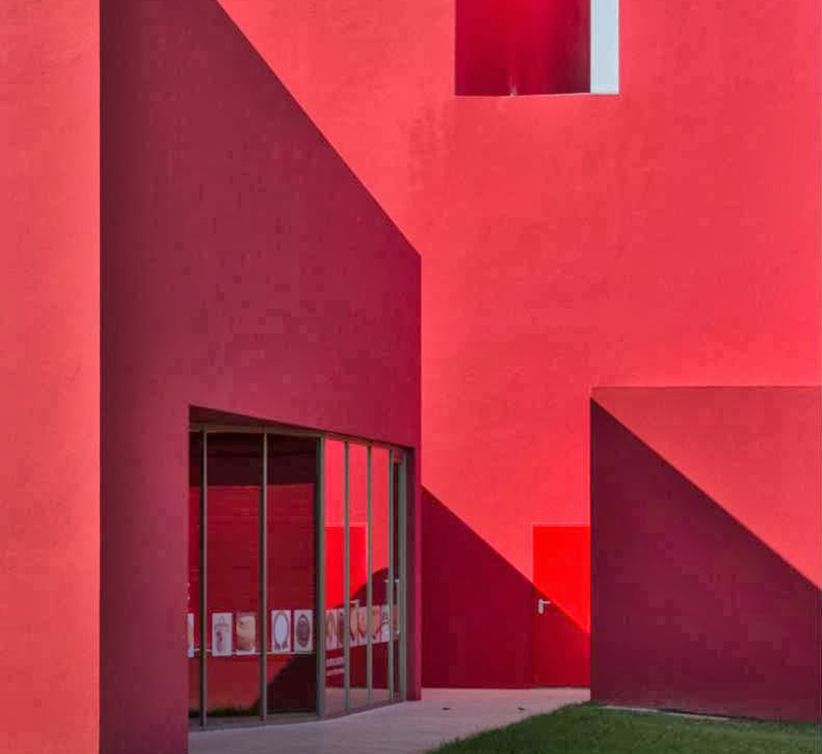
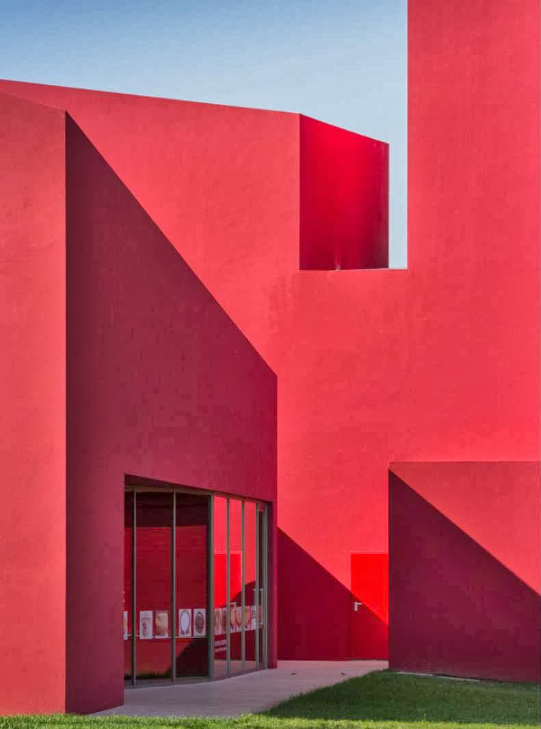
Ukratko o HUPFASU
18 renomiranih tvrtki
1.500 zaposlenih
Smjernice ETICS
Alge i gljivice na fasadi
Kamen i kameničke obloge na ETICS sustavima
Procjena stanja fasade
ETICS na ETICS
Suradnja HSZG, HUF, HUC,...

Slide 3
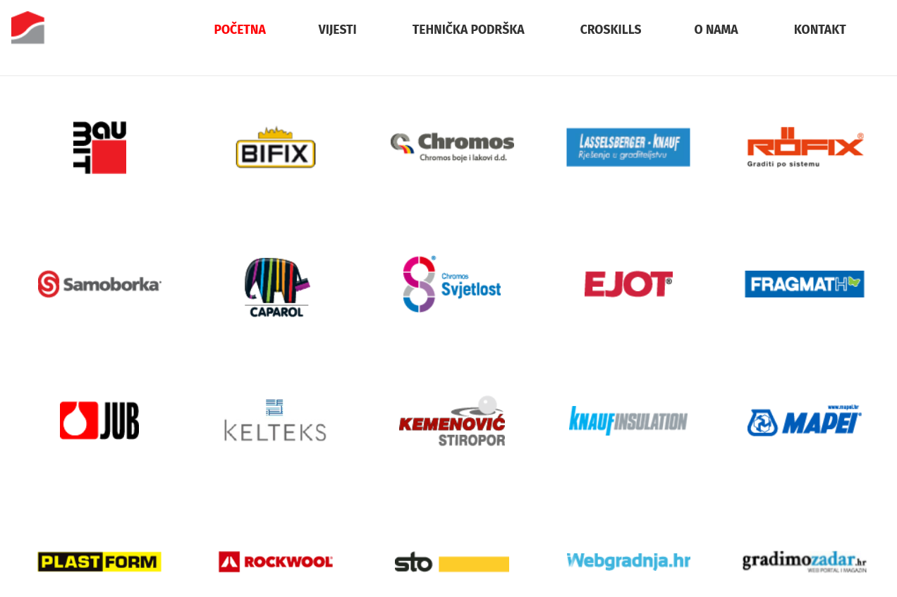

Slide 4
Sadržaj
Uvod
Procjena stanja
Postupak Izrade
  EPS – EPS
  MW – MW
  MW - EPS
Zaključak

Slide 5
Uvod - ETICS sustavi
1960. godine počinju ugrađivati na području Europe
90-ih godina i u Hrvatskoj
Dugotrajnost, toplinska učinkovitost
Jednostavno održavanje
Notes:
Prednosti kontaktnih toplinsko-izolacijskih fasadnih sustava (eng. External thermal insulation composite system –ETICS) kao dugotrajnost, toplinska učinkovitost, jednostavno održavanje i ekonomičnost su se pokazale tijekom dugog niza godina. Ali i najbolji fasadni sustavi nakon dugogodišnje izloženosti raznim atmosferskim utjecajima trebaju obnovu.
Tijekom vremena se na fasadnim površinama počinju pojavljivati prvi optički, ali i tehnički nedostaci koji su povezani s načinom ugradnje, izloženosti objekta raznim vanjskim utjecajima i kvaliteti ugrađenih materijala. Pukotine, dotrajali spojevi i prozorske klupčice su samo neki od razloga za sanaciju postojećih ETICS sustava.

Slide 6
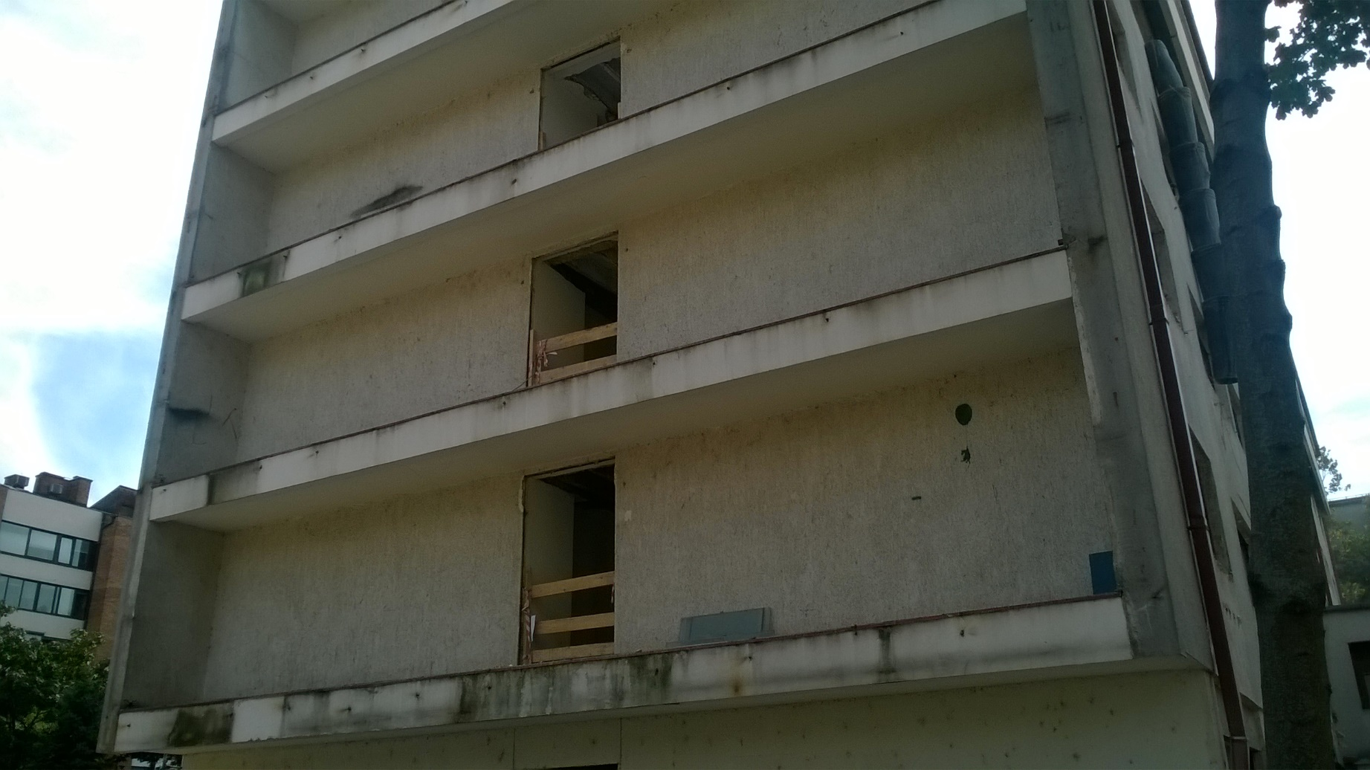
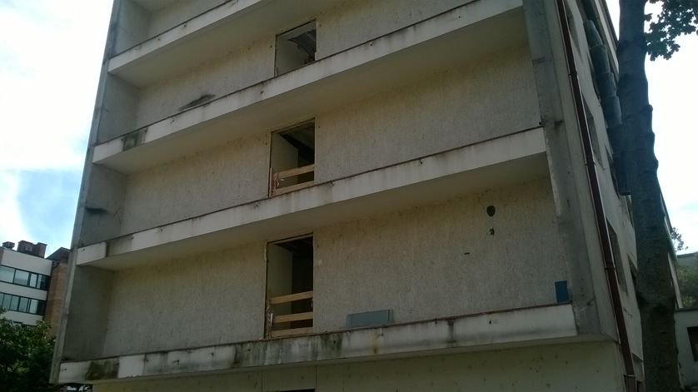
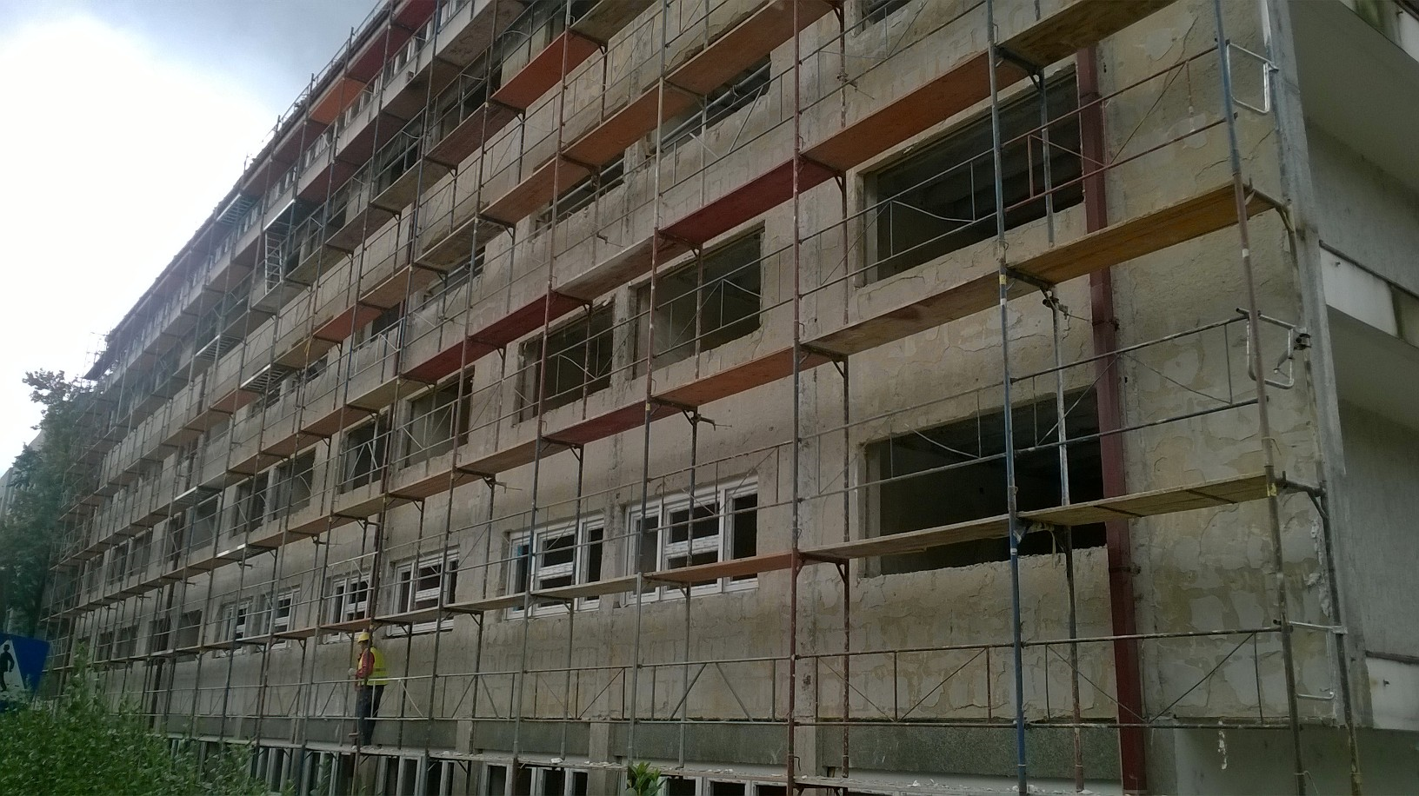
Objekti s ETICSom
Postojeća izolacija EPS 4cm

Slide 7

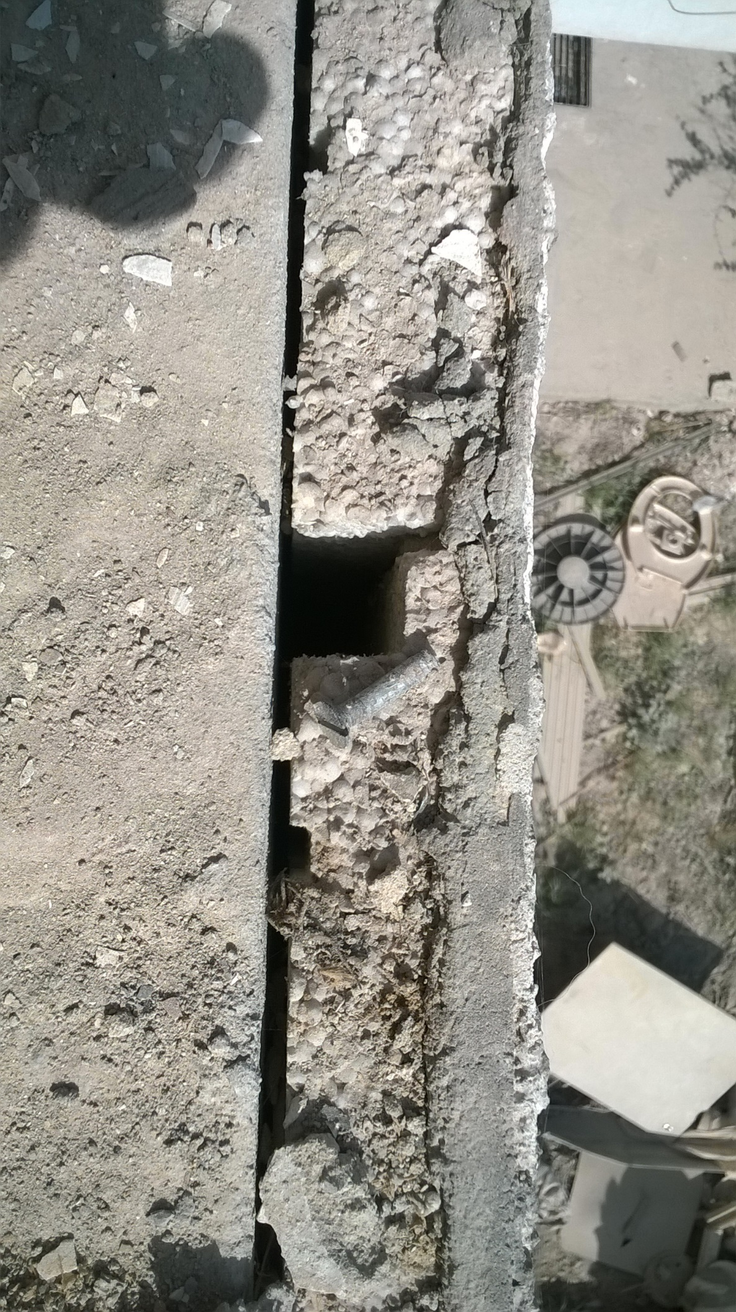
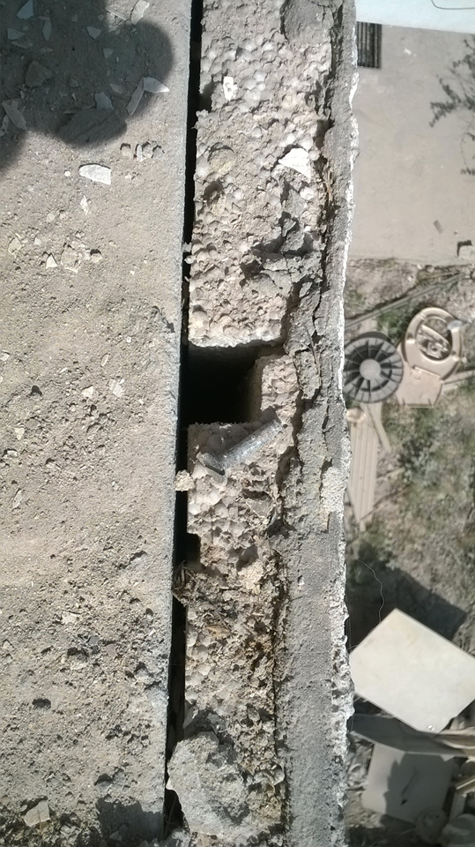
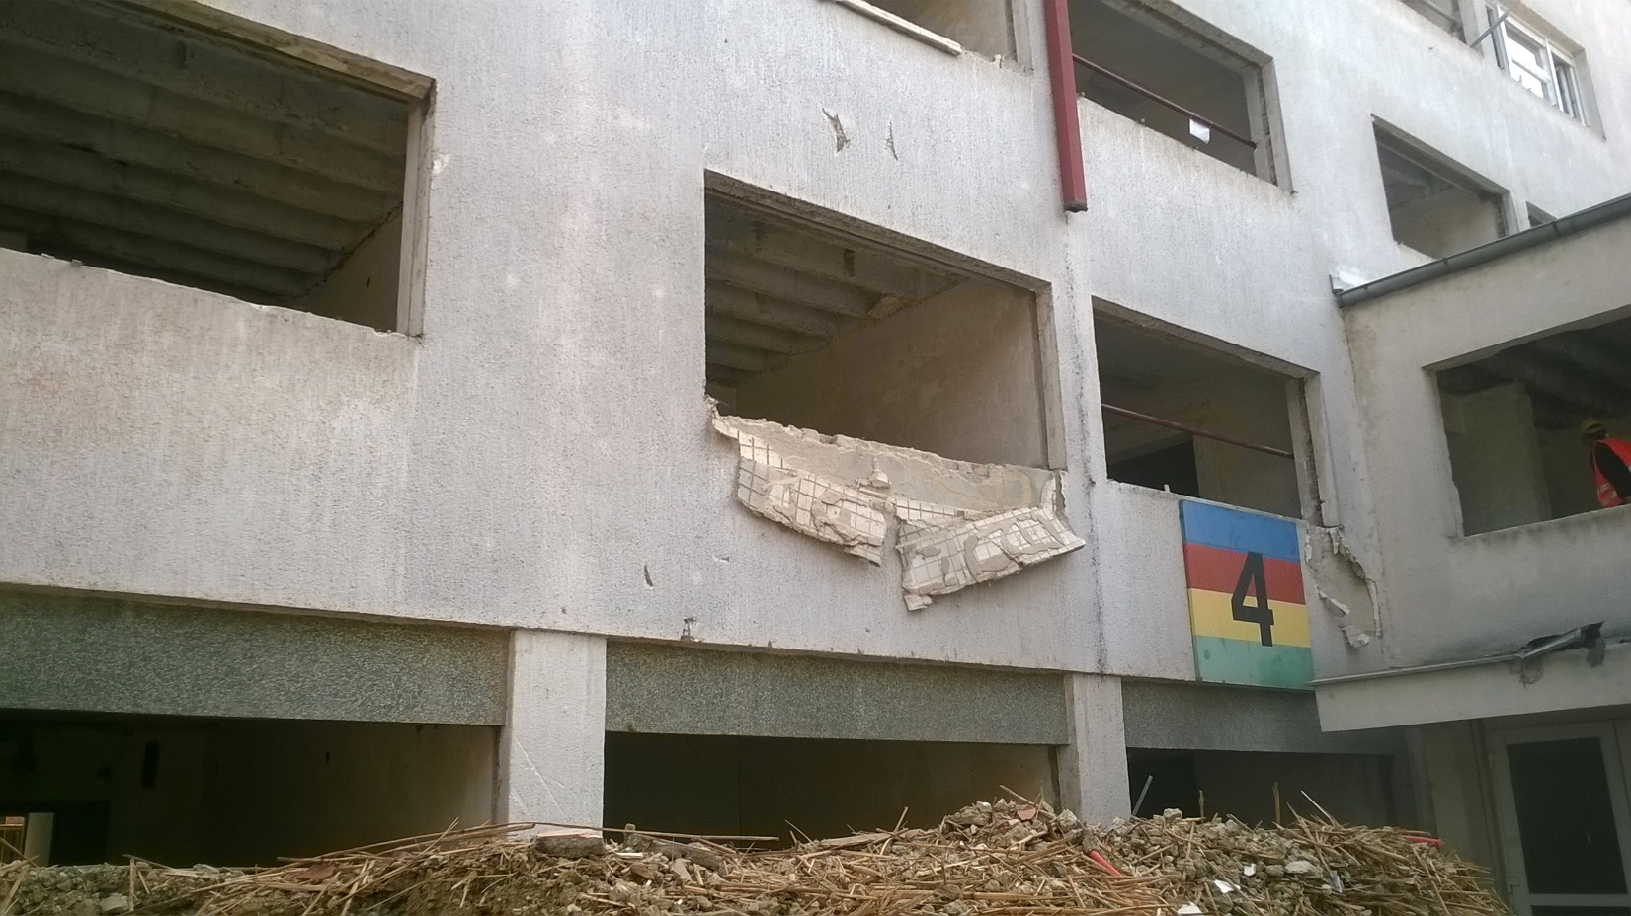
Objekti s ETICSom

Slide 8
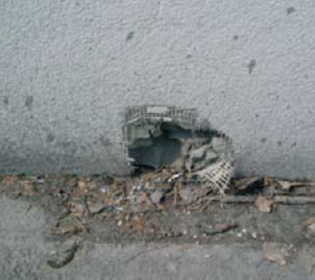
Procjena stanja - postojeći ETICS
Izrezati dio te utvrditi stanje
Elementi oko prozora novo izvesti..
Alge, gljivice
Pregled površine; pukotine, ljuštenje
Kontaminacija, mehanička oštećenja

Slide 9
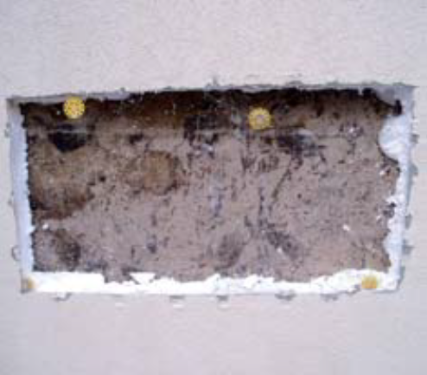
Procjena stanja - postojeći ETICS
Ispitivanje sustava otvaranjem fasade:
Kontrola ljepila - ljepila
Kontrolni tiple - da / ne
Podzemna provjera – odvodnja, drenaža
Provjerite ispiranje - tkanina / završna obrada

Slide 10

Ako se postojeći ETICS smatra prikladnim za udvostručenje
Postavite dodatne mjere
dodatno tiplanje
Uklonite sustav žbuke
Zamijenite izolacijske ploče

Slide 11
Varijanta 1 (EPS + EPS)
Novi fasadni sustavi za toplinsku izolaciju
• Lijepljenje izolacijskih ploča (moguće lijepljenje parcijalnih površina)
• Učvršćivanje kompletnog sustava pričvrsnicama
• Postavljanje priključaka
• Postavljanje zaštite za uglove
• Nanošenje armirnog sloja
• Grundiranje (opcionalno)
• Nanošenje sloja žbuke
• Premaz (opcionalno)
Nikola Majhen

Slide 12
Varijanta 2 (MW + MW)
Novi fasadni sustavi za toplinsku izolaciju:
• Lijepljenje izolacijskih ploča (moguće lijepljenje parcijalnih površina)
• Učvršćivanje kompletnog sustava pričvrsnicama
• Postavljanje priključaka
• Postavljanje zaštite za uglove
• Nanošenje armaturnog sloja
• Grundiranje (opcionalno)
• Nanošenje sloja žbuke
• Premaz (opcionalno)

Slide 13
Varijanta 3 (MW + EPS)
Pripremne mjere:
- Provjeriti stanje postojećeg fasadnog sustava s obzirom na nosivost
- Ako je potrebno, izvršiti prilagodbe određenih detalja (npr. horizontalnih pokrova)
Novi fasadni sustavi za toplinsku izolaciju
Lijepljenje izolacijskih ploča (moguće lijepljenje parcijalnih površina)
Učvršćivanje kompletnog sustava pričvrsnicama
Postavljanje priključaka
Postavljanje zaštite za uglove
Nanošenje armirnog sloja
Grundiranje (opcionalno)
Nanošenje sloja žbuke

Slide 14
Hvala na pažnji!

